Slide 1
Sİnop Ünİversİtesİ
Açık Erİşİm & kurumsal arşİvİ
Hazırlayan
Müslüm Yurtseven
2014

Slide 2
Kapsam
Açık Erişim
Kurumsal arşiv
AKADEMİSYENLERİMİZDEN BEKLENTİLERİMİZ
Sistem kurulduktan sonra
Yasal Yönleriyle Açık Erişim
BU SÜREÇTE MERKEZ KÜTÜPHANE

Slide 3
Açık Erişim
Açık Erişim Nedir?
Bilimsel literatürün internet aracılığıyla finansal, yasal ve teknik bariyer olmaksızın, erişilebilir, okunabilir, kaydedilebilir, kopyalanabilir, yazdırılabilir, taranabilir, dizinlenebilir, tam metne bağlantı verebilir, yazılıma veri olarak aktarılabilir ve her türlü yasal amaç için kullanılabilir biçimde kamuya ücretsiz açık olmasıdır.

Slide 4
AÇIK ERİŞİM NEDEN ORTAYA ÇIKTI
Kapalı Erişim
Bilim İnsanı
Kütüphane
Açık Erişim

Slide 5
AÇIK ERİŞİM Neden Tercih EdİLMELİDİR
KURUMSAL PRESTİJ
BİLİMSEL BİLGİNİN ÖZGÜRLÜĞÜ
BİLİMSEL ETKİLEŞİM
ATIF SAYISI
Açık Erişim
GÖRÜNÜM
BİLİMSEL ÇALIŞMA

Slide 6
Açık Erişim
Açık Erişimin Kurumsal/Bireysel Faydaları Nelerdir?
Bilimsel İşbirliği
(Yeni Paydaşlar)
Merkezi Bilimsel Platform
Kurumsal/Bireysel Prestij
Stratejik Pazarlama Ağı
Performans Ölçümü

Slide 7
KURUMSAL ARŞİV
Kurumsal Arşiv Nedir?
Akademik bir kurumun kurumsal arşiv sistemidir. Bir başka deyişle bağlı olduğu kurumun entelektüel birikimini uygun ortamlarda bir araya toplayan, saklayan, koruyan, dizinleyen, yayınlayan, engelsiz erişimi sağlayan hizmetler bütünüdür.

Slide 8
KURUMSAL ARŞİV
Kurumsal Arşivin Amacı Nedir?
Bağlı olduğu kurumun entelektüel birikimini bir araya toplayarak kurumsal bir arşiv oluşturmayı ve uluslararası standartlarda Açık Erişime açmayı amaçlar. Bir başka deyişle, bilginin yayılmasını kısıtlayan engellerin ortadan kaldırılması, bilgi teknolojisinin olanaklarından yararlanarak yeni bir sistem oluşturulması, kurumun ve çalışanlarının tanınırlığını sağlanması ve saygınlığının artırılmasıdır.

Slide 9
KURUMSAL ARŞİV
Kurumsal Arşivin Faydaları Nelerdir?
Kontrol Mekanizması
Bilgi Kaynaklarına Hızlı Erişim
Kurumsal Prestij
Bilimsel Tekrarların Önlenmesi
Akademik İşbirliği

Slide 10
KURUMSAL ARŞİV
Kurumsal Arşivin İçerikleri
Makaleler
Tezler
Proje çıktıları
Kitap/Kitap Bölümleri
Konferans Bildirileri/Sunumları
Teknik Dokümanlar/Kılavuzlar
Posterler

Slide 11
Yasal Yönleriyle açık erişim
Telif hakkı
• Kişinin her türlü fikri emeği ile meydana getirdiği ürünler üzerinde hukuken sağlanan haklardır.
• Telif yönetiminde yazar ve yayıncı dengesi;
  Yazarın haklarının tümünü devretmediği; kendi yayınını istediği gibi kullanma, geliştirme hakkının olduğu; eğitim ve araştırma için erişimi kısıtlamayan ve yayın kullanıldığında doğru atıf yapılmasını gerektiren bir yapıdadır.
  Yayıncı açısından finansal hakları içeren, yazarın istediği hakları kendinde tutabilmesini sağlayan ve yayını gelecek teknolojilere hazır etmeyi gerektirir.

Slide 12
Yasal Yönlerİyle açık erİşİm
Yayın Baskı Durumları
• Ön baskı (pre‐print): makalenin yayınlanmak üzere
dergiye gönderilen, hakem/editör değerlendirmesi
öncesi ilk hali
• Son baskı (post‐print): makalenin hakem/editör
değerlendirmesinden geçmiş, yayına hazır son hali.
• Yayıncı baskısı: makalenin dergide yayınlanmış format

Slide 13
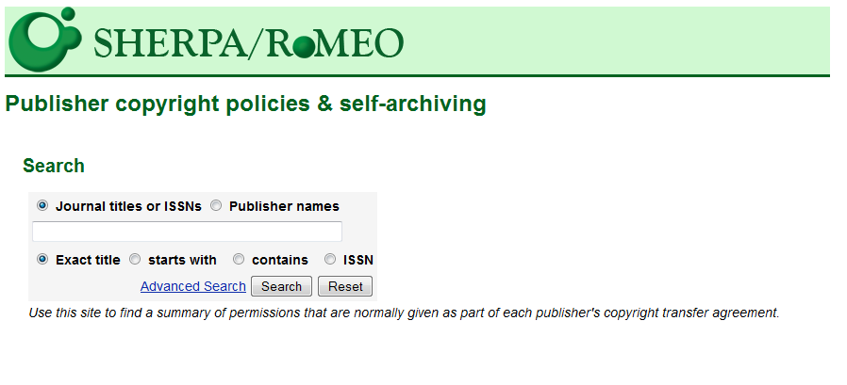
Yasal Yönleriyle açık erişim
Yayıncı politikaları
Yayıncıların 70%’i, dergilerin %90’ı arşivlemeye izin veriyor
http://www.sherpa.ac.uk/romeo/index.php?la=en&fIDnum=|&mode=simple

Slide 14
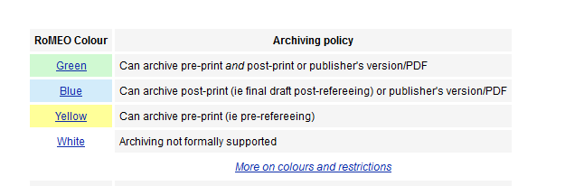
Yasal Yönleriyle açık erişim
Renklerin Anlamı:
Romeo'daki renk | Arşiv politikası
Yeşil | Ön baskı ve son baskı ya da yayıncı versiyonu/PDF arşivlenebilir
Mavi | Son baskı (yani hakem değerlendirmesi sonrası nihai taslak) ya da yayıncı versiyonu/PDF arşivlenebilir
Sarı | Ön baskı (hakem değerlendirmesi öncesi) arşivlenebilir
Beyaz | Arşivleme desteklenmemektedir

Slide 15
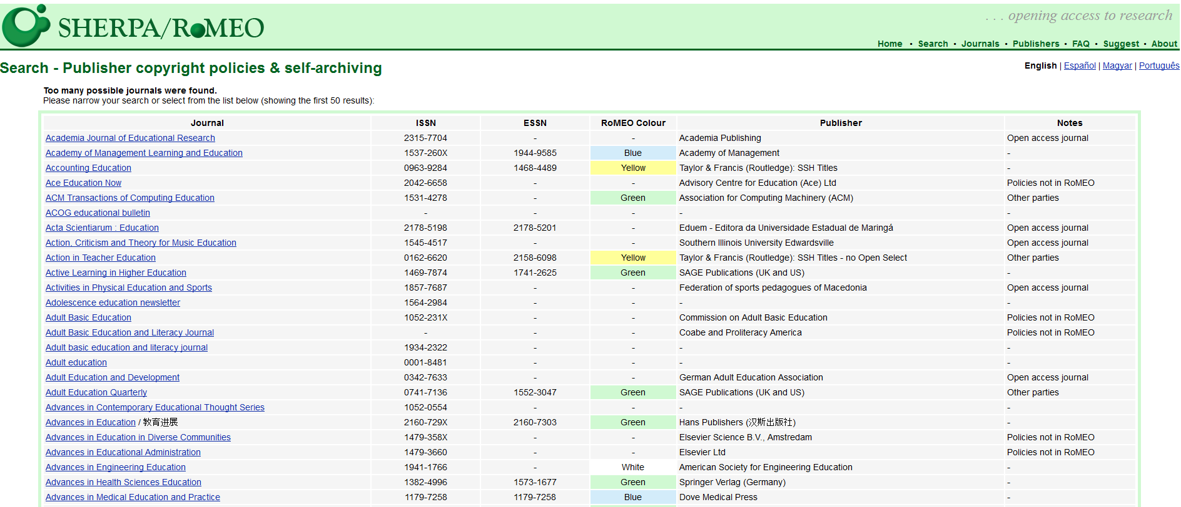
Yasal Yönleriyle açık erişim

Slide 16
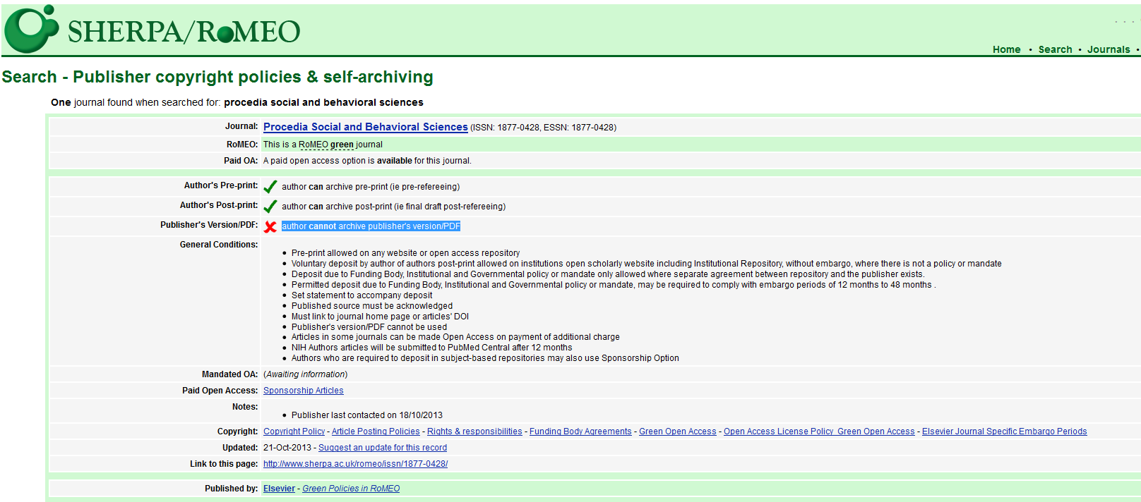
Yasal Yönleriyle açık erişim Örnekler
1) Donmez, G. & Baştürk, S. (2010). Pre-service mathematical teachers’ knowledge of different teaching methods of the limit and continuity concept. Procedia - Social and Behavioral Sciences. 2(2), 462-465 [Indexed to ScienceDirect & Scopus].

Slide 17
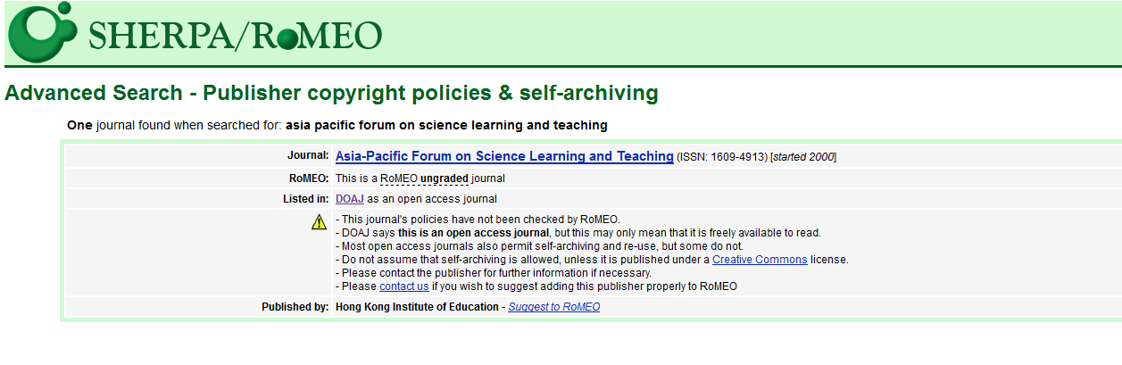
Yasal Yönleriyle açık erişim Örnekler
2) Akçay, H., Yager, R. E., Iskander, S. M., Turgut, H.(2010). Change in Student Beliefs About Attitudes Toward Science in Grades 6-9, Asia-Pacific Forum on Science Learning and Teaching, 11(1), 1-18.

Slide 18
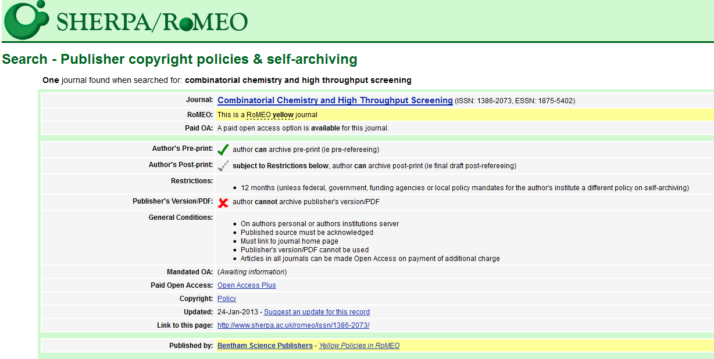
Yasal Yönleriyle açık erişim Örnekler
3) Levent, A., Oto, O., Ekin, S., Berber, İ. 2013. Method validation and simultaneous determination of retinol, retinyl palmitate, β- carotene, α-tocopherol and vitamin C in rat serum treated with 7,12 dimethylbenz[a]anthracene and Plantago major L. by high-
performance liquid chromatography using diode-array detection. Combinatorial Chemistry & High Throughput Screening, 16(2): 142-149.

Slide 19
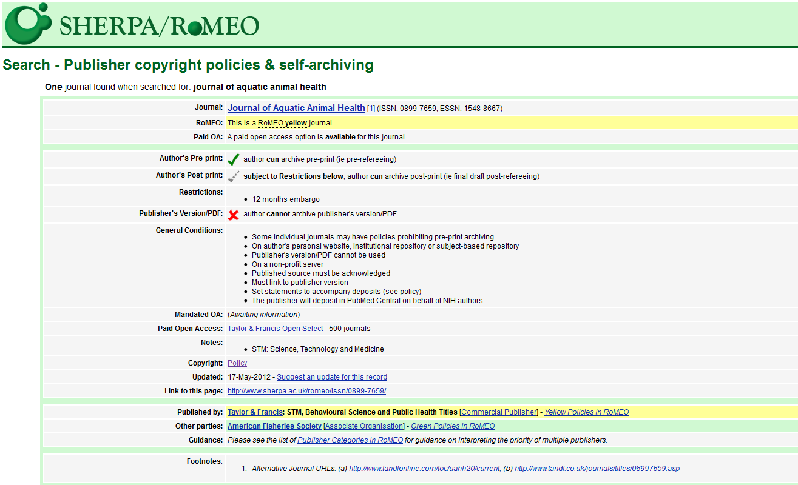
Yasal Yönleriyle açık erişim Örnekler
4) Aydın, S., Engin, M. ve Bircan, R., 2002 : A Comparative Investigation of Acrobacter cryaeropphilus among Albino
Crosses and High-and Low-Body-Weight Rainbow Trout. Journal of Aquatic Animal Health, 14 : 39-44.

Slide 20
Yasal Yönleriyle açık erişim
Bir yayını kurumsal arşive koyarken yasal kontrol noktaları:
• Elektronik ortamda paylaşım koşulları
• Yazarın elektronik ortamda paylaşım, kullanım hakları
• Yayıncı politikası
• Fon sağlayıcı kuruluşun politikası; ambargo varlığı
• Yayının son baskısının arşivlenmesi
• Metadata kaydının tamlığı ve doğruluğu
• Yayıncı baskısına link verilmesi

Slide 21
Sistem kurulduktan sonra
YÖK Ulusal Akademik Arşivi
OpenAIRE:
Avrupa Birliği 7. Çerçeve Programı ve Avrupa Araştırma Konseyi destekli makalelerin tanımlanması, saklanması, erişimi ve görüntülenmesi için kurulan bir ara yüz ve destek mekanizmasıdır.
OpenDOAR: The Directory of Open Access Repositories (Açık Erişim Depoları Dizini)
Kurumsal açık arşiv sitelerinin listesini veren ve içerikleri üzerinde toplu arama yapamaya aracılık eden bir dizindir.
ROAR: Registry of Open Access Repositories (Açık Erişim Depoları Kayıtları)
Tüm akademik konu alanlarında yayınlanmış serbest erişimli dijital kaynakları toplu olarak bir arada sunan ve AB Araştırma Komisyonu tarafından desteklenen bir işbirliği projesidir.

Slide 22
Bu süreçte MERKEZ KÜTÜPHANE
Sistem Kuruldu
Senato Kararı Alındı
Açık Erişim Politikası Hazırlandı
Veriler Sınıflanmaya Başlandı
%30’luk Veri Hacminden Sonra Sisteme Veri Girişi Yapılacak

Slide 23
Bu süreçte AKADEMİSYENLERİMİZDEN BEKLENTİLERİMİZ
Şuana kadar ki yayınların ÖN BASKI, SON BASKI ve YAYINCI VERSİYONU biçiminde sınıflanması
Açık Erişim olgusuna destek vermek
Bilimsel çalışmalarını «Etki Faktörü göz önüne alınarak» AÇIK ERİŞİMLİ dergilere göndermek
AÇIK ERİŞİMİ destekleyen YAYINCILARA öncelik tanımak

Slide 24
KAPALI
ERİŞİMDEN
(A)ÇIK
ERİŞİME…

Slide 25
Teşekkür Ederim…
myurtseven@sinop.edu.tr

